Slide 1
Sosyal Etki ve Uyma
Sosyal Etki Uyma Davranışı Benzerlik (Sosyal Davranış Düzenliliği)

Slide 2
Üç Sosyal Etki Araştırması
Araştırma 1. Muzaffer Sherif’in «grup normunun oluşması deneyi»
Işık deneyi (1935)
Klasik bir araştırmadır.
Deneyin 1.aşamasında: denek tek başınadır. (Bireysel standart oluşuyor)
Deneyin 2. aşamasında: denek yanlız değildir.(Grup standardı oluşuyor.)
Deneyin 3. aşamasında: denek tek başınadır. (Bireysel standart terk edilip, grup standardı benimseniyor) .

Slide 3
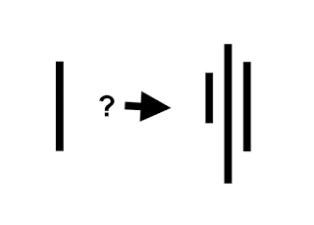
Araştırma 2. Asch’ın «uyma» deneyi
Üç Sosyal Etki Araştırması

Slide 4
Üç Sosyal Etki Araştırması
Araştırma 2. Asch’ın «uyma» deneyi (1951)
Deneye katılacak olan katılımcılara bir görüş testine girecekleri söylenmiştir. Deneyde tüm katılımcılara bir çift kart gösterilmektedir. Bu kartların birinde biri kısa biri orta ve biri uzun olmak üzere 3 çizgi vardır. Diğer kartta ise tek bir çizgi bulunmaktadır. Deneklere bu karttaki çizginin diğer karttaki çizgilerden hangisine benzediği sorulmuştur. Deneyde katılımcılardan biri hariç diğer hepsi Asch'ın asistanlarıydı ve önceden belirlenen davranışları yapmaktaydılar. Deneyin amacı gerçek deneğin davranışlarının diğer deneklerden ne derece etkilendiğini bulmaktı. Katılımcıların hepsi aynı odada durmakta ve kendilerine kart çiftleri gösterildikten sonra sırayla cevap vermeleri istenmekteydi. Gerçek deneğe ise sıra en son gelmekteydi. Sıra ona gelene kadar denek diğer katılımcıların cevaplarını duymaktaydı. İlk birkaç denemede tüm denekler doğru cevap vermekteydi. Fakat daha sonra gerçek denek dışındaki katılımcılar hep birlikte yanlış cevaplar vermeye başladılar. Cevap sırası kendisine gelen gerçek deneklerden %32'si grubun yanlış da olsa söylediği cevaba katılmıştır.

Slide 5
Bu demek oluyor ki büyük oranda insan cevabı yanlış bulsa bile grup içindekilere uygun hareket ediyor ve onların cevabını kabulleniyor.
Neden?
Küçük düşmemek için,
Herkes öyle düşünüyor diye,
Baskı hissettiği için vb.

Slide 6
1. ve 2. deneyin karşılaştırılması
Sherif’in «grup normunun oluşması» deneyinde fiziksel gerçek «belirgin değildir». Bu nedenle sosyal bir gerçeklik oluşturulmuştur. Belirsizliklerde gerçek için başkalarının bilgisine ihtiyaç duyarız.
Asch’ın deneyinde fiziksel gerçek apaçık ortadadır. Ama buna rağmen gördüğümüzün tersine diğerlerinin görüşüne uyum sağlayabiliriz.
Sherif’in deneyinde benimse söz konusudur. Zorlama yoktur.
Asch’ın deneyinde ise baskı ve zorlanma söz konusudur.

Slide 7
Üç Sosyal Etki Araştırması
Araştırma 3. Milgram’ın «İtaat» deneyi (1965)
Uyma davranışını bir insana zarar verecek kadar ileri götürebilir miyiz?

Slide 8
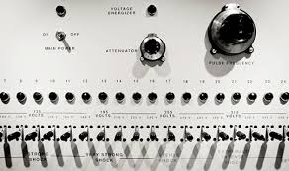
Milgram’ın deneyi

Slide 9
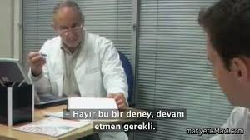

Slide 10
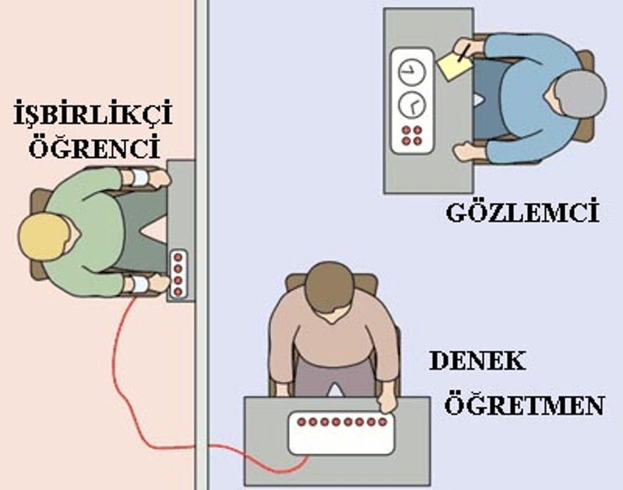
Milgram’ın deneyi

Slide 11
Deney’den elde edilen bulgular
40 kişiden hiçbirisi 300 volttan önce durmamıştır!
5 denek 300 volttan sonra
4 denek 315 volttan sonra
Diğer 5 denek de daha sonra durmuştur.
40 denekten 26’sı (%665’i) 450 voltu görmüştür!
Kekelemişler, terlemişler, korkmuşlar ancak araştırmacıya itaat etmişlerdir.
Açıklama: İTAAT’tir.

Slide 12
Deney’den elde edilen bulgular
40 kişiden hiçbirisi 300 volttan önce durmamıştır!
5 denek 300 volttan sonra
4 denek 315 volttan sonra
Diğer 5 denek de daha sonra durmuştur.
40 denekten 26’sı (%665’i) 450 voltu görmüştür!
Kekelemişler, terlemişler, korkmuşlar ancak araştırmacıya itaat etmişlerdir.
Açıklama: İTAAT’tir.

Slide 13
Uyma Davranışı Türleri
İtaat
Benimseme
Özdeşleme

Slide 14
Uymama Davranışı Türleri
Ters Tepki
Bağımsızlık

Slide 15
Uyma ve Uymamanın Kime Ne Yararı Var?
Uymanın bireye ve topluma?
Uymamanın bireye ve topluma?

Slide 16
Uyma Davranışını Etkileyen Ortamsal Etkenler
A- Grubun büyüklüğünün etkisi
B- Yüz yüze olmanın etkisi
C- Mevkii ve saygınlığın etkisi
D- Kişiliğin kaybolması
E- Gruba bağlılığın etkisi

Slide 17
Uyma Davranışını Etkileyen Kişisel Etkenler
A- Benliğin etkileri
B- Birey olma gereksinimi
C- Kişisel kontrol arzusu
D- Cinsiyet ve uyma

Slide 18
Uyma Davranışını Etkileyen Kültürel Etkenler
A- Bireyci Kültür
B- Kolektivist (toplulukçu kültür)

